Slide 1
«Экологическое воспитание средствами русской литературы»

Slide 2


Slide 3
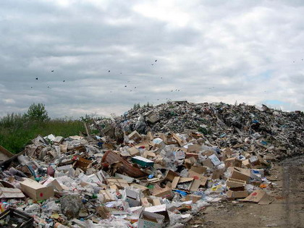
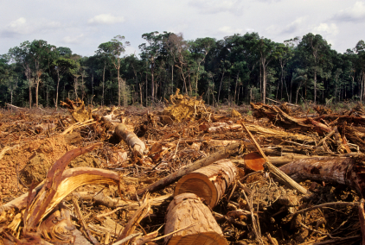
Живая оболочка нашей планеты испытывает колоссальные нагрузки.

Slide 4
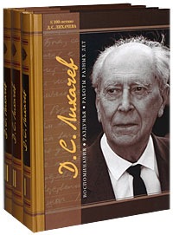
«Человек живёт в определённой окружающей среде. Загрязнение делает его больным, угрожает жизни, грозит гибелью».

Slide 5

Цель работы показать, что русские писатели посредством своих произведений хотели объяснить людям важность сохранения природы в её первозданном виде.

Slide 6
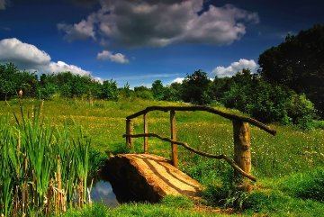
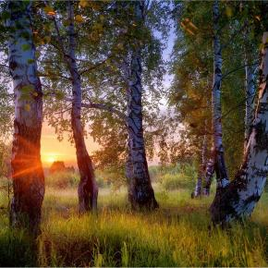

Slide 7
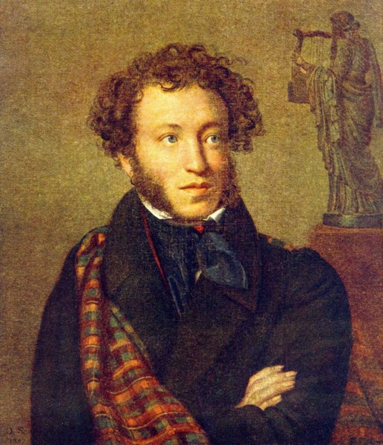
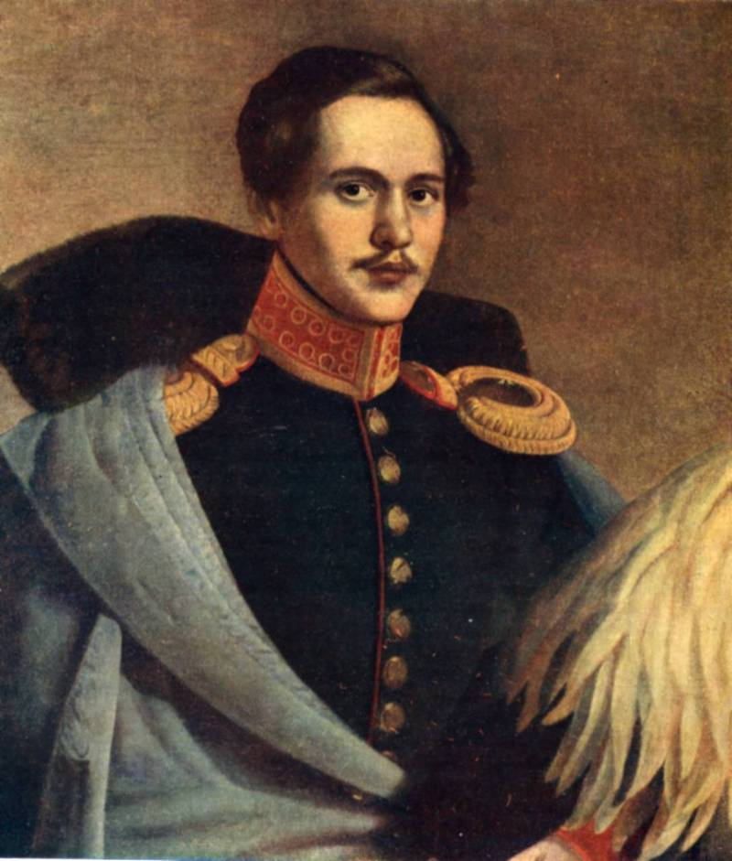
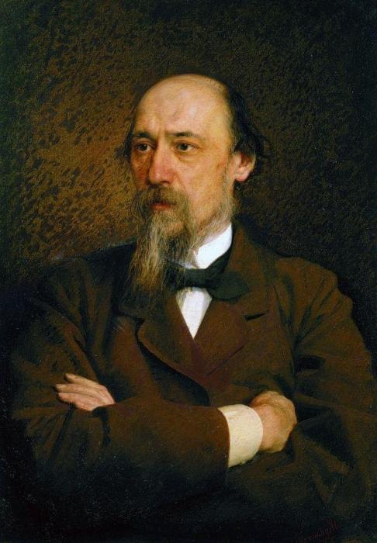
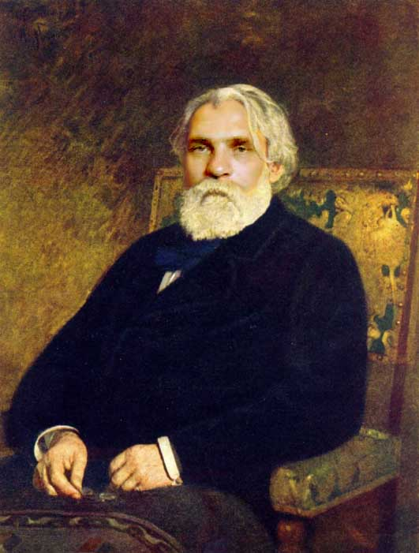
Сколько писателей в стихах и в прозе воспели эту красоту!

Slide 8
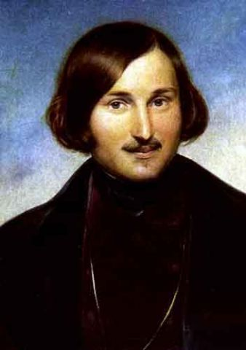
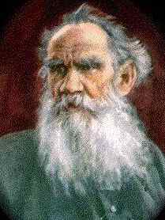
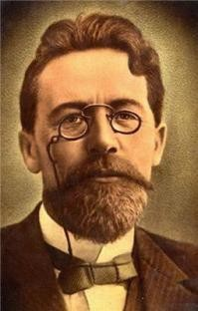
Велико наследие литературы XIX века.

Slide 9
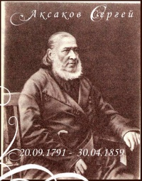
Сергей Тимофеевич Аксаков в свое время предупреждал, что "богатство лесами вводит нас в мотовство, а с ним недалеко и до бедности"

Slide 10
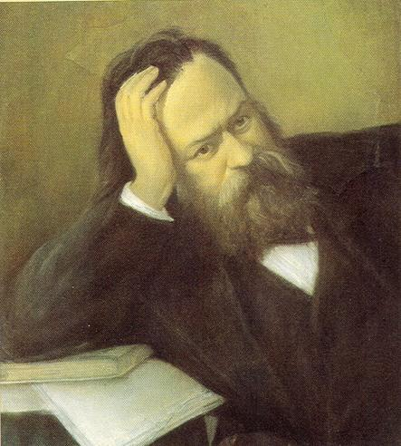
Александр Иванович Герцен писал: «Природа не может перечить человеку, если человек не перечит ей».

Slide 11
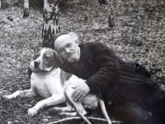
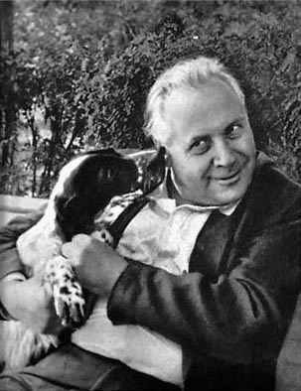
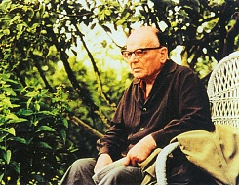
Неоценим вклад писателей 20 века в формирование любви к природе
Г. Скребицкий
К. Г. Паустовский
М. М. Пришвин

Slide 12
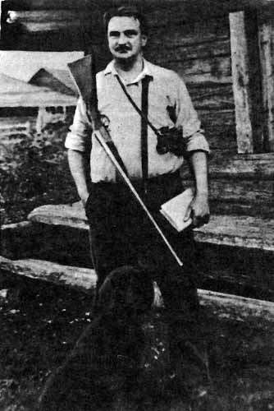
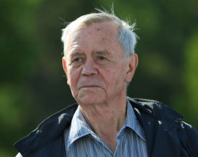
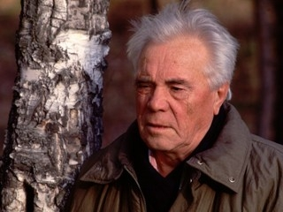
В. Распутин
В. Астафьев
В. Бианки

Slide 13
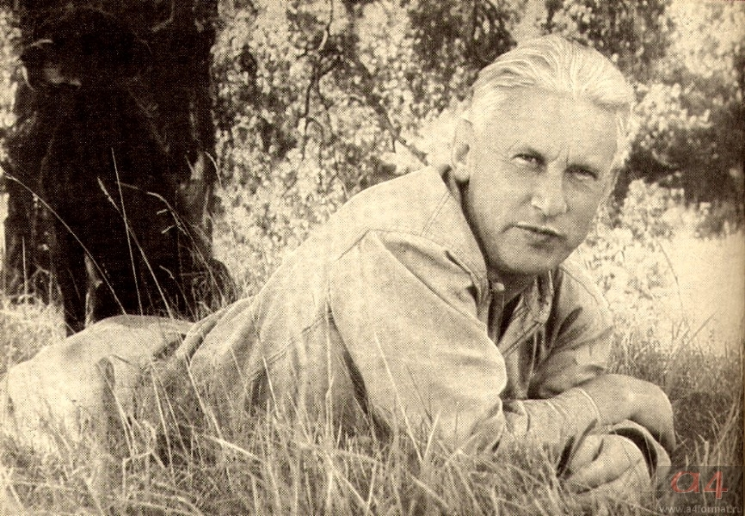
«Экологические мотивы Творчества Пришвина -
тема охраны природы,
взаимодействия
человека и окружающего мира, единства всего живого».
В. А. Фадеев

Slide 14
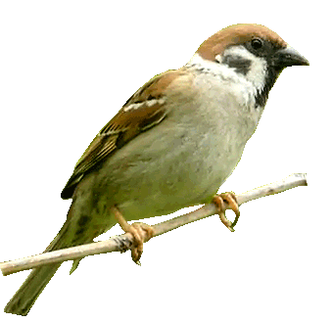




«Многие из нас любуются природой, но не многие принимают её к сердцу, и даже тем, кто сердцу принимает, не часто удаётся сойтись с природой, чтобы почувствовать в ней свою собственную душу»
М. М. Пришвин

Slide 15

Были заданы следующие вопросы:
1.Что изучает экология?
2.Назовите глобальные экологические проблемы?
3.Вспомните произведения литературы о природе.
4.В каких произведениях русской литературы звучит тема охраны природы?
5.От кого, по вашему мнению, зависит чистота окружающей среды?
6.Как вы оцениваете состояние природы в нашей местности?
7.Что вы можете предложить для решения экологических проблем?
8.Ваш вклад в охрану окружающей среды?
9.Можно ли средствами литературы воспитывать бережное отношение к природе?

Slide 16
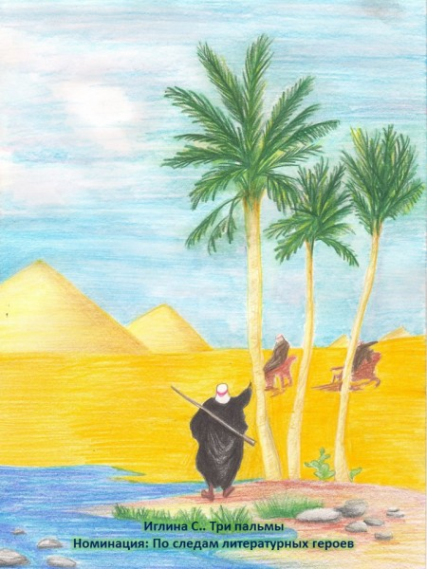



Slide 17
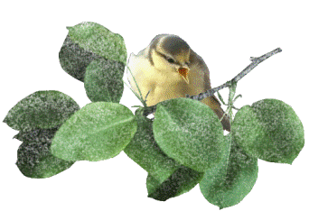
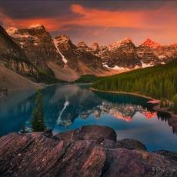
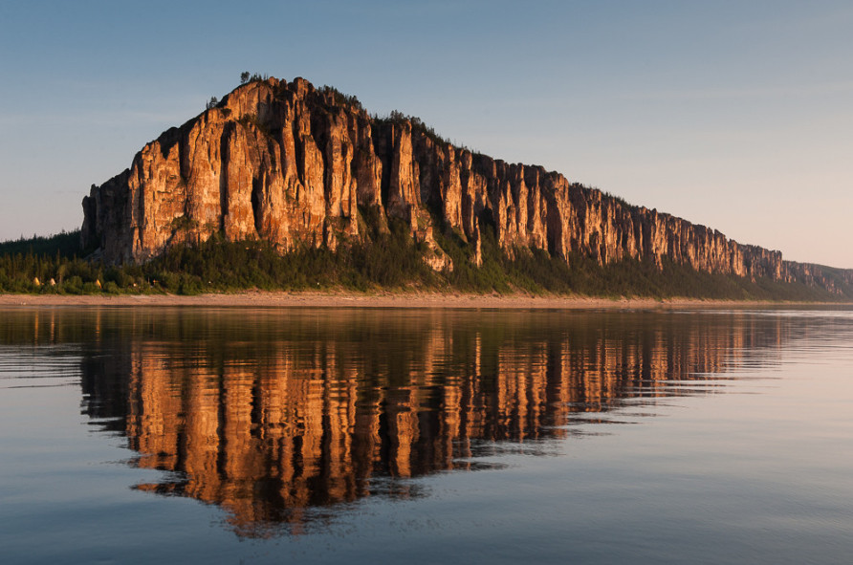
«Природа учит нас понимать прекрасное. Любовь к родной стране невозможна без любви к её природе».
К. Паустовский

Slide 18

Выводы:
1.Вопросы экологии волновали и волнуют писателей. Они стремятся донести до своих читателей важность проблемы
2. Все писатели, как убежденные ценители подлинной красоты, доказывают, что влияние человека на природу не должно быть губительно для нее, ведь каждая встреча с природой - это встреча с прекрасным, прикосновение к тайне.
3. Литературные произведения помогают задуматься о взаимоотношении человека и природы.
4.Художественная литература способствует формированию понятия о единстве человека и природы, воспитывает экокультуру.

Slide 19
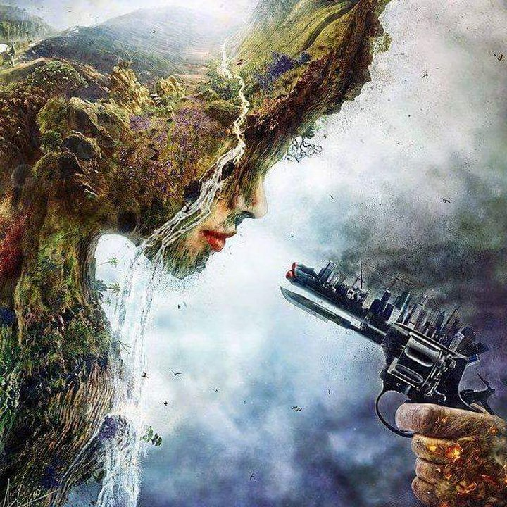
Земля - это живое тело со своим ритмом, дыханием, пульсом кровообращением, и естественный ток крови в ней остановить – смертельно.

Slide 20
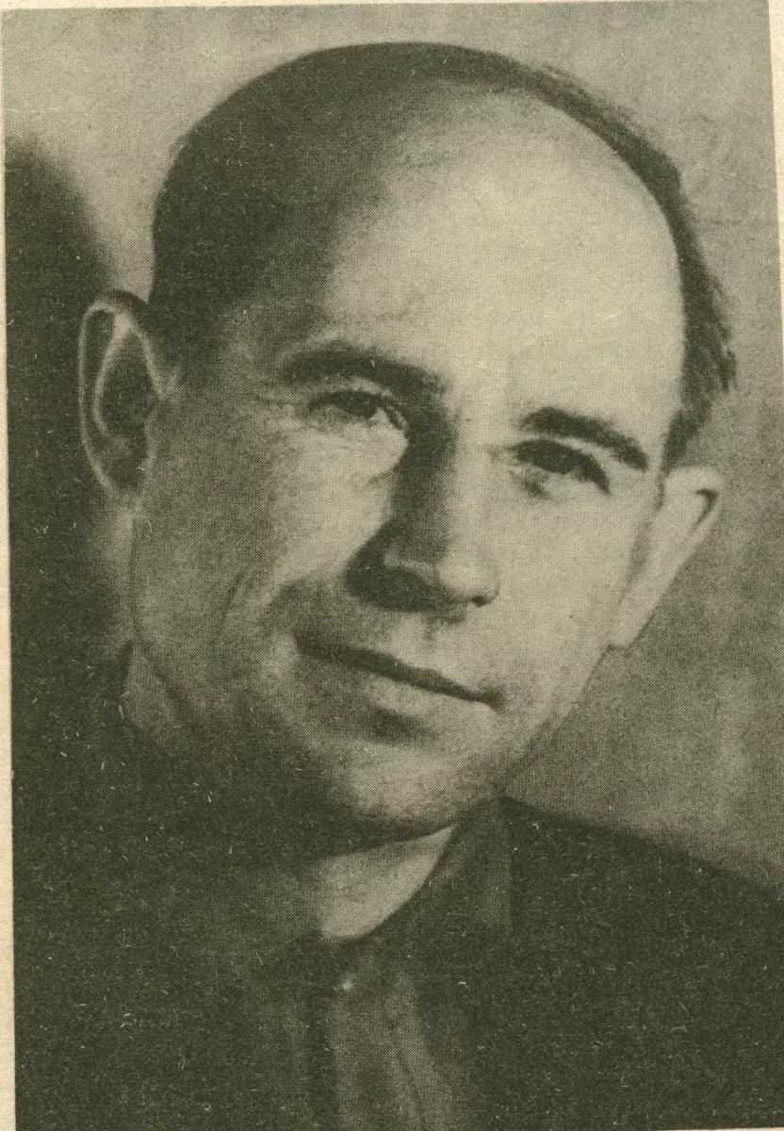
Вокруг любви моей
Непобедимой
К моим лугам,
Где травы я косил,
Вся жизнь моя
Вращается незримо,
Как ты, Земля,
Вокруг своей оси…

Slide 21



